Slide 2
Pujian Kepada Allah S.W.T.
الْحَمْدُ لِلَّهِ
Segala puji-pujian hanya bagi Allah S.W.T.

Slide 3
Syahadah
وَأَشْهَدُ أَنْ لا اِلَهَ إِلا اللهُ وَحْدَهُ لا شَرِيكَ لَهُ
وَأَشْهَدُ أَنَّ سَيِّدَنَا مُحَمَّدًا عَبْدُ اللهِ وَرَسُولُهُ،
وَصَفِيُّهُ مِنْ خَلْقِهِ وَحَبِيبُهُ
Dan aku bersaksi bahawa sesungguhnya tiada tuhan melainkan Allah yang Maha Esa yang tiada sekutu bagiNya,
Dan aku bersaksi bahawa junjungan kami Nabi Muhammad SAW hamba Allah dan rasul-Nya, makhluk-Nya yang terpilih dan dan kekasih-Nya

Slide 4
Selawat Ke Atas Nabi Muhammad S.A.W
اللَّهُمَّ صَلِّ وَسَلِّمْ عَلَى سَيِّدِنَا مُحَمَّدٍ،
وَعَلَى آلِهِ وَأَصْحَابِهِ وَأَتْبَاعِهِ إِلَى يَوْمِ الدِّيْن
Ya Allah, cucurilah rahmat dan kesejahteraan ke atas junjungan kami, Nabi Muhammad SAW dan ke atas keluarganya, para sahabatnya dan orang-orang yang mengikut Baginda ke hari Kiamat

Slide 5
Pesanan Takwa
اتَّقُوْا اللهَ حَقَّ تُقَاتِهِ
وَلَا تَمُوْتُنَّ إِلَّا وَأَنْتُمْ مُسْلِمُوْن
Wahai hamba-hamba Allah ! Bertaqwalah sekalian kamu kepada Allah dengan sebenar-benar taqwa, dan janganlah kamu mati melainkan dalam keadaan Islam. Saya menyeru diri saya sendiri dan juga sidang Jumaat sekalian agar kita sama-sama meningkatkan ketaqwaan kita kepada Allah dengan melakukan segala suruhanNya dan menjauhi segala yang ditegahNya

Slide 6
Tajuk Khutbah Hari Ini :
17 JUN 2022
Bersamaan
17 ZULKAEDAH 1443
KASIHILAH PENCINTA RASULULLAH SAW
DAN BENCILAH PENGHINA RASULULLAH SAW

Slide 7
Firman Allah Taala dalam
Surah Ali-Imran ayat : 31
قُلْ إِن كُنتُمْ تُحِبُّونَ اللَّهَ فَاتَّبِعُونِي يُحْبِبْكُمُ اللَّهُ وَيَغْفِرْ لَكُمْ ذُنُوبَكُمْ ۗ وَاللَّهُ غَفُورٌ رَّحِيمٌ
“Katakanlah (wahai Muhammad): “Jika benar kamu mengasihi Allah maka ikutilah daku, nescaya Allah mengasihi kamu serta mengampunkan dosa-dosa kamu. Dan (ingatlah), Allah Maha Pengampun, lagi Maha Mengasihani”.

Slide 8
Pengertian Cinta
Ungkapan yang sering diucapkan
Kalimah cinta menggambarkan perasaan sangat sayang terhadap sesuatu atau seseorang
Cinta itu bukan sekadar tumbuh subur di dalam jiwa bahkan sesuatu yang dapat dinilai melalui akhlak dan perilaku seseorang

Slide 9
Mencintai Rasulullah SAW
Kita tidak dapat lari daripada membicarakan perasaan kasih dan sayang kepada Allah SWT
dan juga rasul-Nya
SEBAGAI MUSLIM
Baginda Diutuskan Untuk Membimbing Manusia Ke Jalan Yang Benar Melalui Tunjuk Ajar Dan Akhlaknya

Slide 10
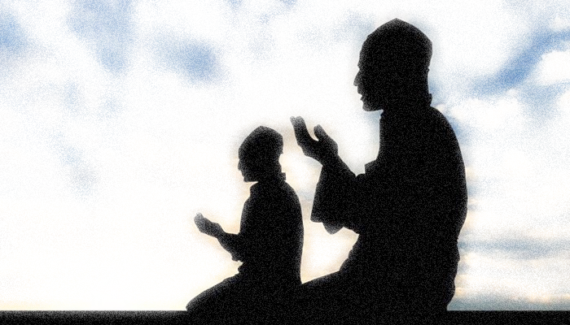
Sifat Cinta Rasulullah SAW
Seorang insan yang memiliki cinta agung yang tulus dan sejati terhadap umatnya
Memperjuangkan Islam hingga sampai kepada kita walaupun menghadapi ujian, ancaman dan kesulitan.
Sikap prihatin Rasulullah terhadap umatnya di padang Mahsyar. Baginda SAW merayu kepada Allah SWT supaya umatnya diringankan beban dan dilepaskan daripada seksa api neraka.

Slide 11
Marilah kita buktikan cinta kita kepada Rasulullah S.A.W
Setiap Cinta Itu Berbalas
Sabda Baginda Nabi SAW
لَا يُؤْمِنُ أَحَدُكُمْ حَتَّى أَكُوْنَ أَحَبَّ إِلَيْهِ
مِنْ وَلَدِهِ وَوَالِدِهِ وَالنَّاسِ أَجْمَعِيْن.
“Tidak sempurna iman seseorang kamu sehingga aku lebih dikasihinya daripada anaknya, bapanya sendiri dan sekalian manusia”.
(Hadis riwayat Bukhori dan Muslim)

Slide 12
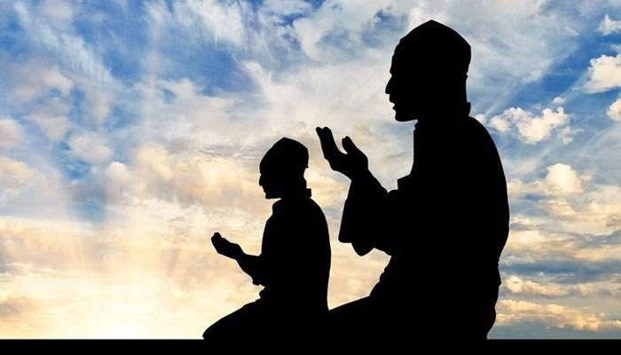
PERSOALANNYA
Apakah Bentuk Cinta Yang Perlu Kita Buktikan Terhadap Nabi Muhammad SAW Dalam Kehidupan Seharian?
SYARAT MENJADI UMAT NABI YANG SEMPURNA
Menanamkan Perasaan Cinta Dan Kasih Yang Begitu Ikhlas Dan Tinggi
Perlu dipupuk dan disuburkan dalam Jiwa
Mempertahankan Kemuliaan Nabi Muhammad SAW Daripada Difitnah Sama Ada Secara Fizikal Atau Dengan Kata-kata.

Slide 13
CONTOH CINTA
SAHABAT TERHADAP RASULULLAH SAW
Zaid bin Harithah yang sanggup mempertaruhkan nyawanya demi mempertahankan Nabi SAW daripada dicederakan oleh penduduk Thaif semasa melaksanakan seruan dakwah terhadap masyarakat di bandar itu.
Hayatilah cintanya sahabat seperti Talhah bin Ubaidillah dan Abu Dujanah yang sanggup menjadikan tubuh mereka sebagai perisai untuk melindungi Nabi SAW daripada terkena anak panah musuh dalam peperangan Uhud. Sanggupkah kita mempertahankan kemuliaan Nabi SAW dan ajarannya dengan fizikal dan lidah seperti mana dilakukan oleh sahabat Baginda.

Slide 14
ANCAMAN
Mereka yang menghina dan menyakiti Allah dan RasulNya, nescaya dilaknat dan dikutuk didunia dan diakhirat serta disediakan azab yang penuh kehinaan

Slide 16
Isu penghinaan terhadap Nabi SAW
oleh orang kafir
Penghinaan ini merupakan suatu yg sangat biadap
Seluruh umat Islam berkewajipan untuk mengutuk dengan sekeras-kerasnya

Slide 17
Isu penghinaan terhadap Nabi SAW
oleh orang kafir
Beberapa laporan kepada pihak berkuasa telah dibuat di seluruh negara umat Islam
Kita menuntut pihak berkuasa mengenakan tindakan hukuman yang keras dan tegas terhadap penghina Rasulullah SAW bagi menghalang perkara yang sama berulang lagi pada masa akan datang
Kita menghargai dan turut bersama-sama dengan umat Islam di beberapa negara Eropah dan negara umat Islam lain, yang telah mengambil suatu ketetapan bahawa sesiapa sahaja yang menghina Nabi Muhammad SAW dalam bentuk perkataan atau media, maka ia bukan lagi menjadi kebebasan sebaliknya menjadi suatu kesalahan yang boleh dihukum termasuk penjara

Slide 18
Penyelesaian Isu Penghinaan Terhadap Nabi Muhammad SAW
Menghina Nabi SAW
suatu jenayah berat dan sangat keji
Umat Islam pasti marah bila ia berlaku, dan segera bangkit bertindak sedaya upaya termasuk berkorban jiwa dan raga
Kemarahan ini bukan kerana emosi, tetapi kerana keimanan dan kasih sayang yang tiada penghujung kepada junjungan Rasulullah S.A.W
Marilah kita menghayati sunnah Baginda dalam semua aspek kehidupan kita dengan membudayakan akhlak Rasulullah S.A.W.

Slide 20
بَارَكَ اللهُ لِي وَلَكُمْ فِي الْقُرْآنِ الْعَظِيْمِ.
وَنَفَعَنِي وَاِيِّاكُمْ بِمَا فِيْهِ مِنَ الآيَاتِ وَالذِّكْرِ الْحَكِيْمِ.
وَتَقَبَّلَ الله مِنِّي وَمِنْكُمْ تِلاوَتَهُ اِنَّهُ هُوَ السَّمِيْعُ الْعَلِيْمُ.
أقُوْلُ قَوْلِي هَذا وَأَسْتَغْفِرُ اللهَ الْعَظِيْمَ لِيْ وَلَكُمْ
وَلِسَائِرِ الْمُسْلِمِيْنَ وَالْمُسْلِمَاتِ وَالْمُؤْمِنِيْنَ وَالْمُؤْمِنَاتِ
فَاسْتَغْفِرُوْهُ إنَّهُ هُوَ الْغَفُوْرُ الرَّحِيْمُ.

Slide 21
Doa Antara Dua Khutbah
آمِينَ ، يَا مُوَفِّقَ الطَّائِعِينَ
وَفِّقنَا لِطَاعَتِكَ أَجمَعِينَ
وَتُب عَلَينَا وَعَلَى المُسلِمِينَ
وَاغفِر ذَنبَ مَن يَقُولُ: «أَستَغفِرُ اللهَ» العَظِيمَ
وَنَستَغفِرُ اللهَ

Slide 23
Pujian Kepada Allah S.W.T.
الْحَمْدُ لِلَّهِ
Segala puji-pujian hanya
bagi Allah S.W.T.

Slide 24
Syahadah
وَأَشْهَدُ أَن لآ إِلَهَ إِلاَّ اللهُ وَحْدَهُ لاَ شَرِيْكَ لَهُ، وَأَشْهَدُ أَنَّ سَيِّدَنَا مُحَمَّدًا عَبْدُهُ وَرَسُوْلُهُ.
Dan aku bersaksi bahawa sesungguhnya tiada tuhan melainkan Allah, Yang Maha Esa, tiada sekutu bagi-Nya, dan juga aku bersaksi bahawa junjungan kami (Nabi) Muhammad (S.A.W) hamba-Nya dan rasul-Nya.

Slide 25
Selawat Ke Atas
Nabi Muhammad S.A.W
اللَّهُمَّ صَلِّ وَسَلِّمْ وَبَارِكْ عَلَى سَيِّدِنَا مُحَمَّدٍ، وَعَلَى آلِهِ وَأَصْحَابِهِ أَجْمَعِيْنَ
Ya Allah, cucurilah rahmat, kesejahteraan dan keberkatan ke atas junjungan kami (Nabi) Muhammad (S.A.W) dan ke atas keluarganya dan sekalian para sahabatnya.

Slide 26
Seruan Takwa
اتَّقُوا اللَّهَ فَقَدْ فَازَ الْمُتَّقُوْنَ
Bertakwalah kepada Allah dengan sebenar-benarnya, sesungguhnya berjayalah orang-orang yang bertaqwa.

Slide 27
Seruan
Memperbanyakkan ucapan selawat dan salam kepada Rasulullah SAW
(Surah Al-Ahzab : Ayat 56)
“Sesungguhnya Allah Taala Dan Para MalaikatNya Sentiasa Berselawat Ke Atas Nabi (Muhammad).
Wahai Orang-orang Beriman! Berselawatlah Kamu
Ke Atasnya Serta Ucapkanlah Salam Sejahtera Dengan Penghormatan Ke Atasnya Dengan Sepenuhnya”.

Slide 28
Selawat

Slide 29
DOA
اللَّهُمَّ اغْفِرْ لِلْمُؤْمِنِيْنَ وَالْمُؤْمِنَاتِ، وَالمُسْلِمِيْنَ وَالْمُسْلِمَاتِ الأَحْيَاءِ مِنْهُمْ وَالأَمْوَات،
إِنَّكَ سَمِيْعٌ قَرِيْبٌ مُجِيْبُ الدَّعَوَات.
اللَّهُمَّ ادْفَعْ عَنَّا الْبَلاءَ وَالْوَبَاءَ وَالْفَحْشَاءَ
مَا لا يَصْرِفُهُ غَيْرُكَ

Slide 30
DOA
اللَّهُمَّ إِنَّا نَعُوذُ بِكَ مِنَ البَرَصِ وَالْجُنُونِ وَالْجُذَامِ وَمِن سَيِّئِ الأَسْقَامِ.
اللَّهُمَّ اشْفِ مَرْضَانَا وَارْحَمْ مَّوْتَانَا، وَالْطُفْ بِنَا فِيمَا نَزَلَ بِنَا

Slide 33
DOA …
Ya Allah, kurniakan kami agar cintakan keimanan. Jadikanlah ia perhiasan hati kami. Pahatkanlah dalam diri kami, rasa benci kepada kekufuran, kefasikan, dan kemaksiatan. Masukkanlah kami ke dalam golongan orang yang mendapat petunjuk. Tunjukkanlah kami kebenaran itu sebagai kebenaran, dan kurniakan kami dapat mengikutinya. Dan tunjukkanlah kami kebatilan itu sebagai kebatilan, dan kurniakan kami untuk menjauhinya. Janganlah Engkau jadikan kami terkeliru, menyebabkan kami menyimpang dari kebenaran. Jadikanlah kami terus kekal istiqamah atas kebenaran.
Ya Allah, pertautkanlah hati-hati kami. Baikilah hubungan sesama kami. Tunjuklah kami jalan-jalan keselamatan dan kesejahteraan.

Slide 34
DOA PENUTUP…
رَبَّنَا آتِنَا فِي الدُّنْيَا حَسَنَةً وَفِي الآخِرَةِ حَسَنَةً
وَقِنَا عَذَابَ النَّارِ.
Kurniakanlah Kepada Kami Kebaikan Di Dunia Dan Kebaikan Di Akhirat Serta Hindarilah Kami Dari Seksaan Neraka
وَصَلَّى اللهُ عَلىَ سَيِّدِنَا مُحَمَّدٍ وَعَلىَ آلِهِ وَصَحْبِهِ وَسَلَّمْ.
وَالْحَمْدُ للهِ رَبِّ الْعَالَمِيْنَ.

Slide 35
عِبَادَ اللهِ!
اُذْكُرُوْا اللهَ الْعَظِيْمَ يَذْكُرْكُمْ،
وَاشْكُرُوْهُ عَلَى نِعَمِهِ يَزِدْكُمْ،
وَلَذِكْرُ اللهِ أَكْبَرُ، وَاللهُ يَعْلَمُ مَا تَصْنَعُوْنَ

Slide 36
قُوْمُوْا إِلَى صَلاتِكُمْ،
يَرْحَمْكُمُ الله

